Slide 1
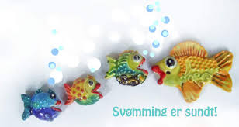
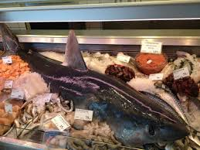
Tre små fisk Musik: Saxie Dowell Tekst: Victor Skaarup
1 af 4
Nu skal I høre om de tre små søde fisk,
Som nær havde havnet på en fiskehandlers disk.
Altid de tre små søde fisk svømmed` rundt.
Deres mor havde sagt at svømning er sundt.
Bup bup diddem doddem våddem tju,
bup bup diddem doddem våddem tju,
bup bup diddem doddem våddem tju!
Deres mor havde sagt at svømning er sundt.

Slide 2
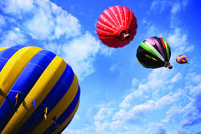
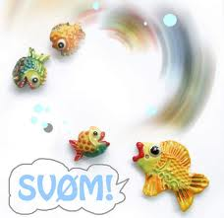
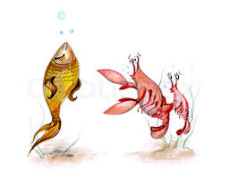
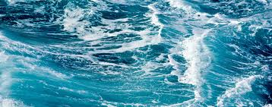
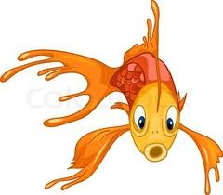
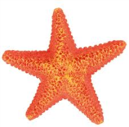
2 af 4
Luft er jo meget godt, men vand er allerbedst.
De tre søde fisk svømmed´ rundt og laved´ fest.
Livet er dejligt, bare vandet er frisk,
ja, det synes man altså, når man er fisk.
Bup bup diddem…….

Slide 3
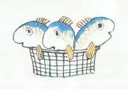
3 af 4
Pluds´lig en dag da vores venner svømmed´ rundt,
så kom der en fiskermand, som ville volde ondt.
En efter en tog han dem op i sit net,
skønt med halen de slog fortvivlede spjæt.
Bup bup diddem……

Slide 4
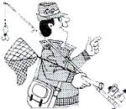
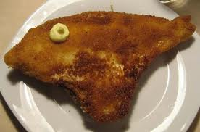
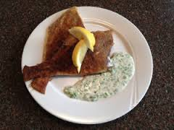
4 af 4
Fiskeren kigged´ på de tre små fisk og lo:
”I fylder vel højst en enkelt mundfuld eller to”.
Så smed han fangsten ud igen og drog hjem,
og de tre små søde fisk – de gispede frem:
Bup bup diddem……..

